Slide 1
Tópicos Avançados em E. S.
Parte 2
Testes
Bad Smell framework
Métricas
Refactoring techniques
Felipe Gusmão
Jean Ferreira

Slide 2
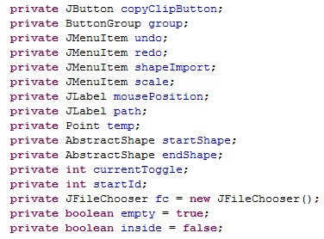
CheckStyle antes

Slide 3
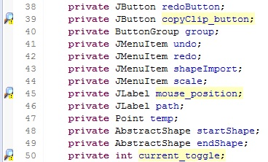
CheckStyle depois

Slide 4
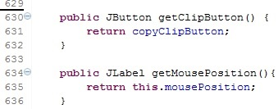
CheckStyle antes

Slide 5
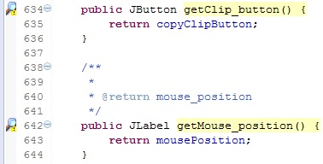
CheckStyle depois

Slide 6
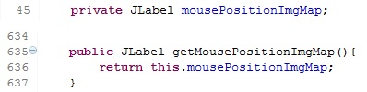
CheckStyle antes

Slide 7

CheckStyle antes

Slide 8

CheckStyle depois

Slide 9
Testes
Ver código

Slide 10
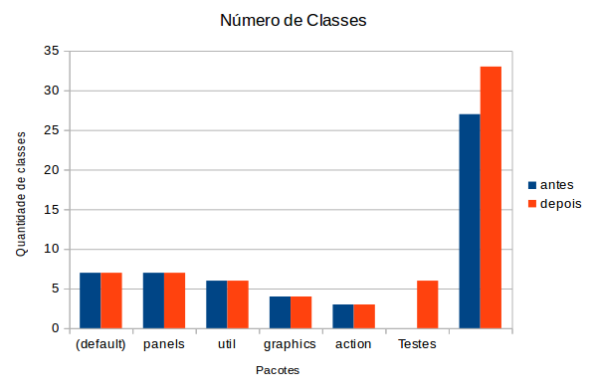
Métricas

Slide 11
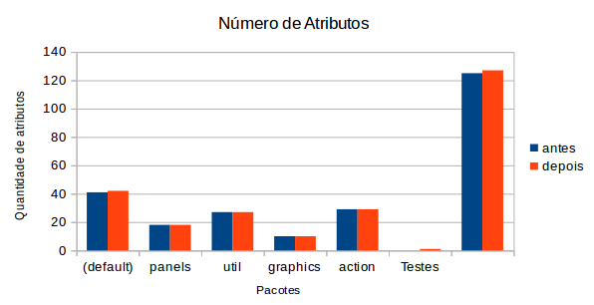
Métricas

Slide 12
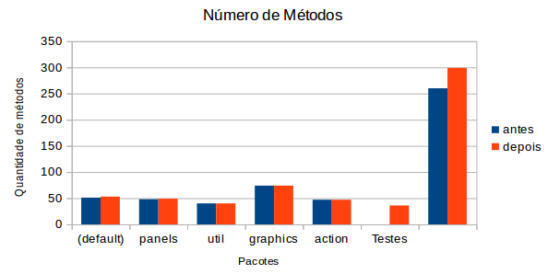
Métricas

Slide 13
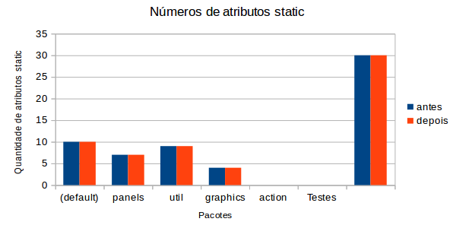
Métricas

Slide 14
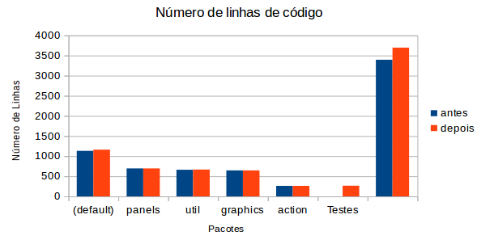
Métricas

Slide 15
Métricas – Profundidade da árvore de herança
Antes da refatoração: 6*
Depois da refatoração: 6*
*Obs.: o framework utilizado contabiliza desde a superclasse Object.

Slide 16
Métricas – Quantidade de subclasses
Antes da refatoração: 9
Depois da refatoração: 3

Slide 17
Refactoring Techniques
CheckStyle (Bad smells)
Aplicação de Padrões de Projeto
Encapsulate downcast
Raplace Temp with Query
Encapsulate Fields
Extract Method
Extract Variable

Slide 18
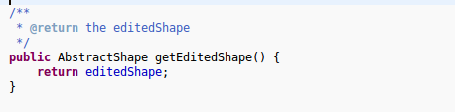
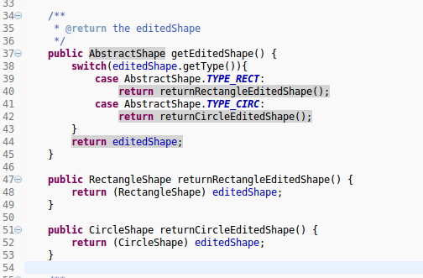
Encapsulate Downcast

Slide 19
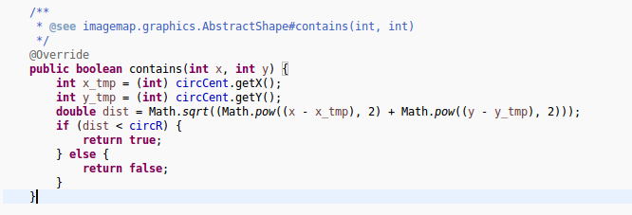
Replace Temp with Query

Slide 20
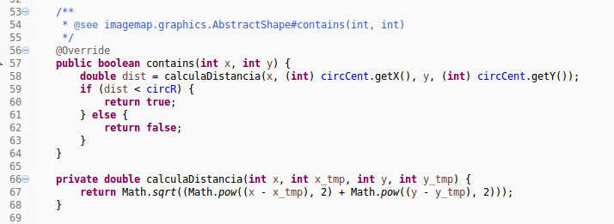
Replace Temp with Query cont.

Slide 21
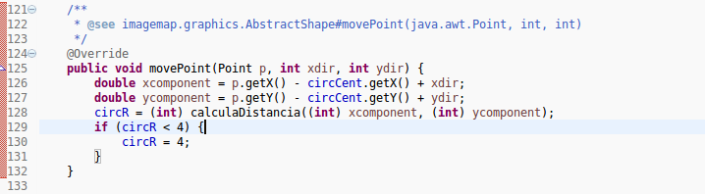
Replace Temp with Query cont.
Reutilização da função criada

Slide 22

Encapsulate Fields

Slide 23
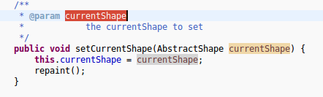
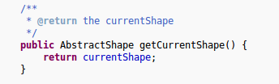
Encapsulate Fields cont.

Slide 24
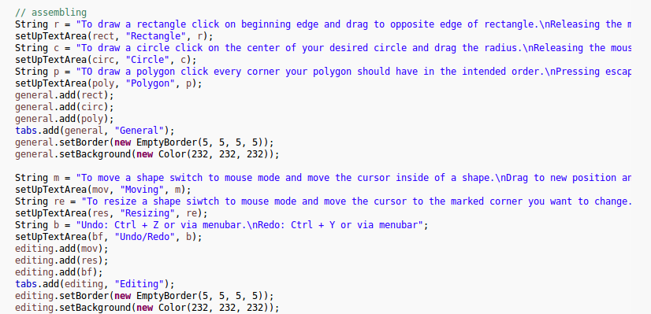
Extract Method (class HelpFrame)

Slide 25
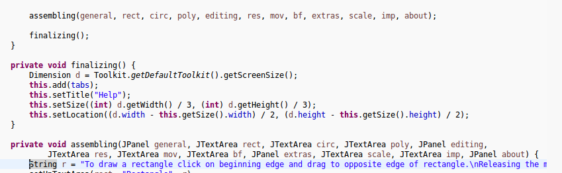
Extract Method cont. (class HelpFrame)

Slide 26
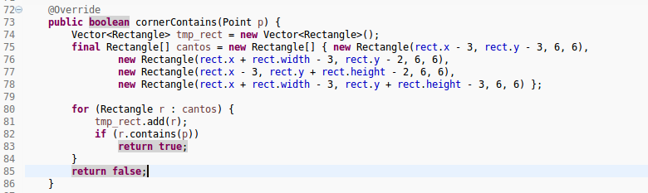
Extract Variable (class RectangleShape)

